Slide 1

Trabajo Integrador - Análisis de Algoritmos
Alumnos: Matías Farfán Lucas Desiderio Silva
Materia: Programación I
Profesor: Sebastian Bruselario
Fecha: 9 de junio de 2025

Slide 2

Objetivos
Aplicar conceptos de análisis de algoritmos
Comparar rendimiento teórico y empírico
Implementar algoritmos en Python
Visualizar impacto del tamaño de entrada

Slide 3
Marco Teórico
Qué es un algoritmo
Por qué analizarlos
Tipos de análisis: teórico vs empírico
Notación Big-O: O(1), O(n), O(n²), O(log n), O(n log n)

Slide 4

Caso 1 - Búsqueda Lineal vs Binaria
Lineal: recorre uno a uno (O(n))
Binaria: divide y busca (O(log n))
Requiere lista ordenada
Resultados: Binaria más eficiente con entradas grandes

Slide 5
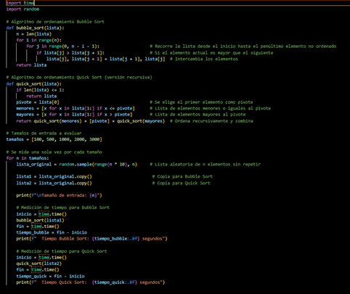
Código Lineal vs Binaria

Slide 6
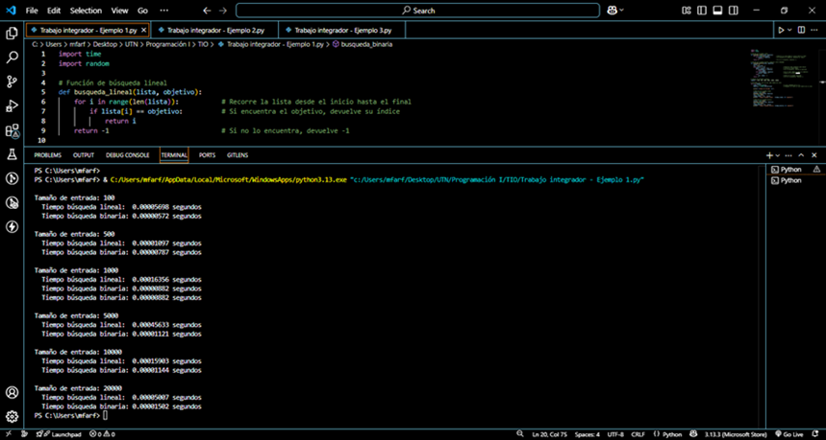
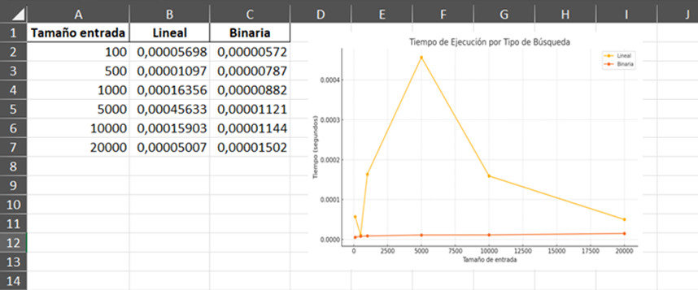
Resultados y análisis

Slide 7
Caso 2 - Bubble Sort vs Quick Sort
Bubble: compara pares, lento (O(n²))
Quick: divide y conquista, rápido (O(n log n))
Resultados: Quick Sort muy superior

Slide 8
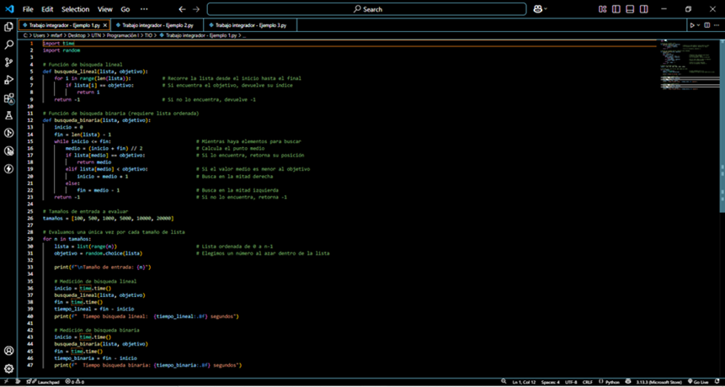
Código Bubble Sort vs Quick Sort

Slide 9
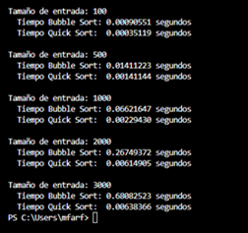
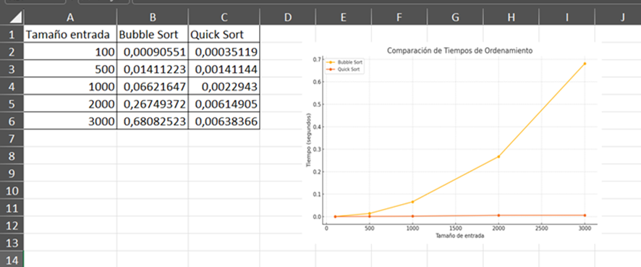
Resultados y análisis

Slide 10
Caso 3 - Fibonacci Recursivo vs Memoizado
Recursivo: muchas llamadas (O(2^n))
Memoizado: guarda resultados (O(n))
Resultados: Memoizado mucho más rápido incluso con n altos

Slide 11
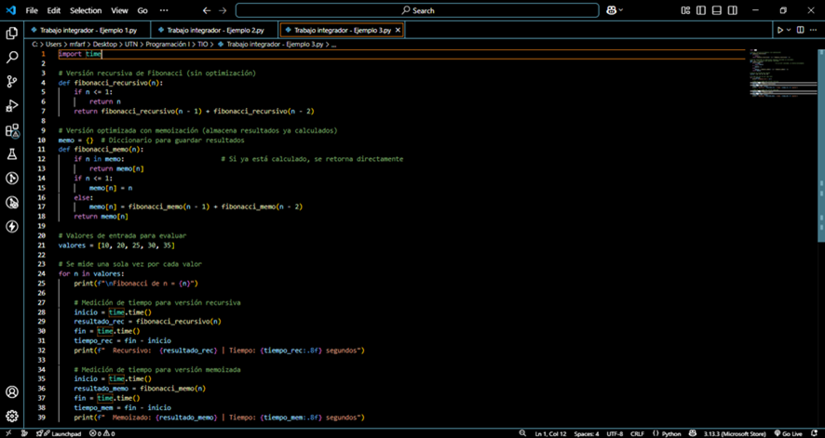
Código Fibonacci Recursivo vs Memoizado

Slide 12
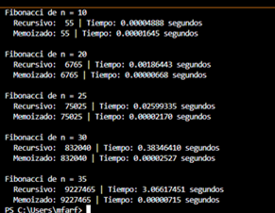
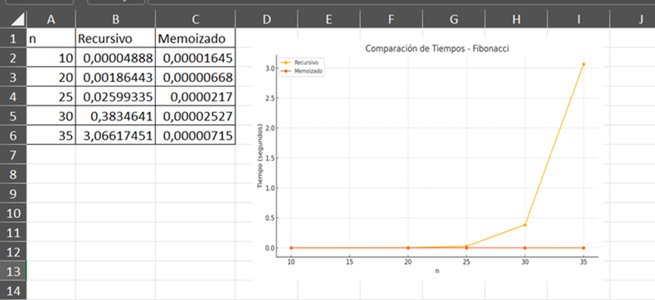
Resultados y análisis

Slide 13

Conclusiones
La eficiencia algorítmica importa
Mismo problema, tiempos muy distintos
Optimizar estructura ahorra recursos
La teoría se confirma en la práctica

Slide 14
Reflexión Final
Aprendimos a elegir mejor un algoritmo
La memoización y recursión fueron desafiantes
Trabajar en equipo mejoró el aprendizaje
Este tipo de trabajos fortalece la comprensión real de la programación

Slide 15
Bibliografía
Análisis Teórico de Algoritmos (s.f.). Material académico en PDF. [Análisis-Teórico-de-Algoritmos.pdf]
Downey, A. (2015). Piensa en Python
Notación Big-O (s.f.). Material académico en PDF. [Notacion-Big-O.pdf]
Sweigart, A. (2015). Automatiza tareas aburridas con Python

